Slide 1
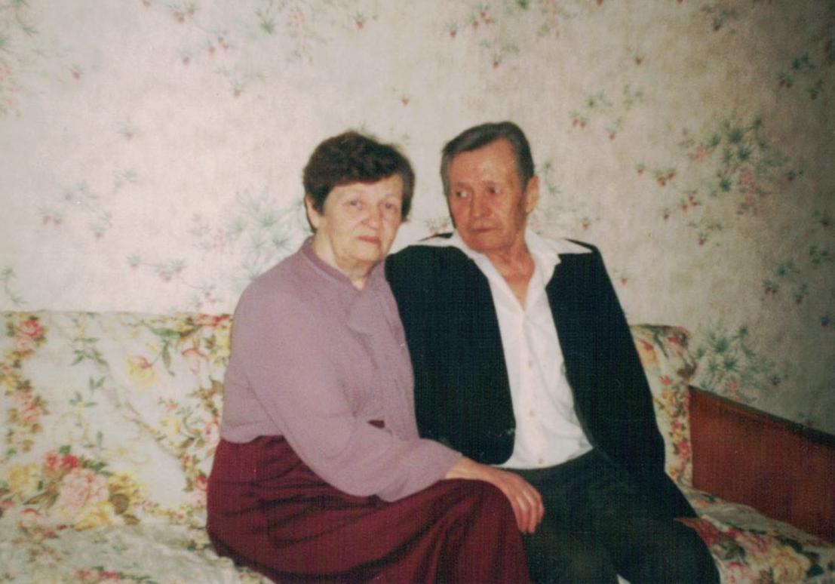
Лавреженковы
Валентина Иосифовна и Виктор Матвеевич,
ветераны педагогического труда
«Быть педагогом – семейное дело»

Slide 2
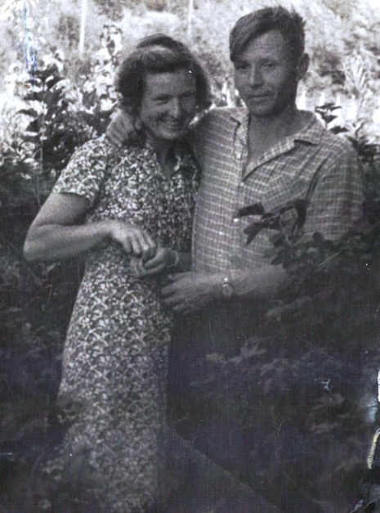
Лавреженкова (Федосова) Валентина Иосифовна родилась 12 декабря 1936 года в селе Васильево Кардымовского района Смоленской области. Село находилось в 30 километрах от города Смоленска.
Ещё в школе Валентина Иосифовна мечтала стать учителем. Классным руководителем была учительница, которая преподавала у них иностранные языки, она отмечала, что языки ученице даются легко и посоветовала сделать выбор в пользу этой специализации.
После выпуска из школы, она поступила в Смоленский педагогический институт на факультет иностранных языков. Некоторое время работала библиотекарем строительного училища г. Сафоново Смоленской области
Лавреженков Виктор Матвеевич родился 25.03.1932 года д. Никисово Кардымовского района Смоленской области. После окончания 7 классов поступил в Смоленский техникум физкультуры Всесоюзного комитета по делам физкультуры и спорта при совете Министров СССР на факультет физическая культура. После окончания учебного заведения работал в строительном училище г. Сафоново Смоленской области инструктором – преподавателем физического воспитания.
Лавреженковы Виктор Матвеевич и Валентина Иосифовна.
Фото из личного архива Лавреженковых.

Slide 3
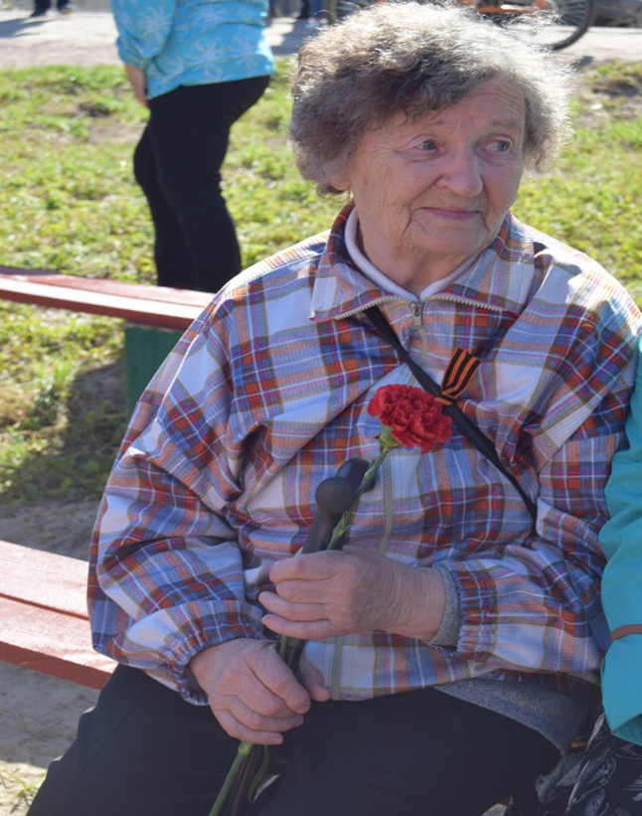
Много пришлось пережить Валентине Иосифовне за свою жизнь.
Люди этого поколения относятся к категории «детей войны».
И детство педагога, действительно, было трудным.
Память хранит страшные картины того времени.
Из воспоминаний Валентины Иосифовны:
«Когда началась война мне было 4 года. Все началось неожиданно, без всякого предупреждения.
Люди были напуганы, не знали, что делать, куда бежать. Территория, где мы жили, была оккупирована немцами. Многие из них поселились в домах деревенских жителей. В наш дом на постой вставали 9 человек немцев. Чувствовали они себя хозяевами. Придя в дом, сорвали со стены календарь с изображением Сталина. А у нас был непередаваемый страх.
Постоянно днем и ночью по деревне ходил патруль. Для того, чтобы выйти в соседние деревни, к родственникам, необходимо было выписать пропуск. Это контролировалось очень строго. Если пропуска не было, считалось, что человек совершил побег и его расстреливали.

Slide 4
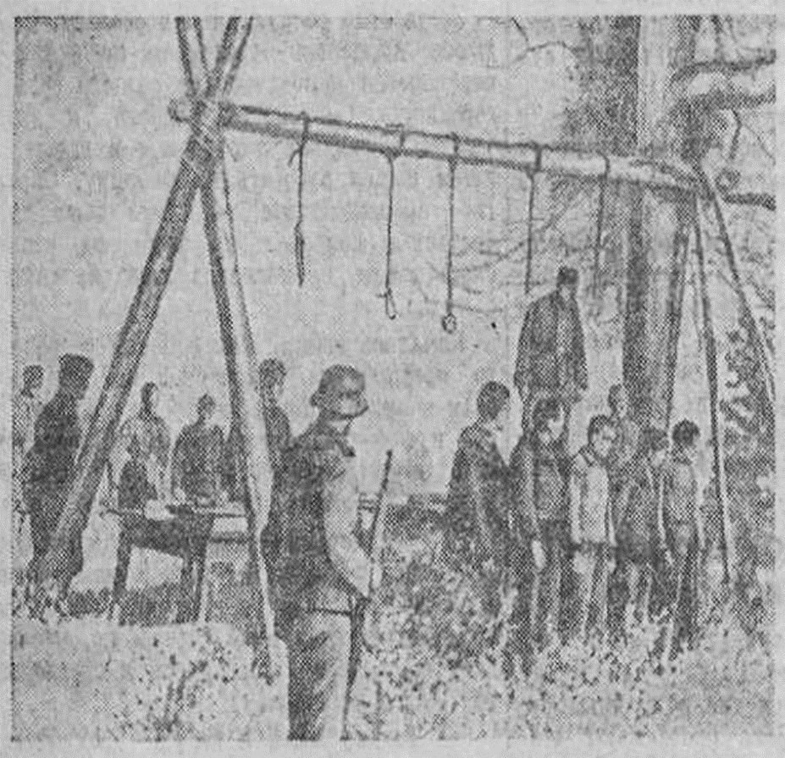
На оккупированной территории действовала подпольная организация. На всю жизнь запомнила казнь красноармейцев. Казнь у немцев была публичной, староста сгонял всех жителей деревни, в том числе и детей. На площади была установлена виселица. На девушке Марии был красный платок, помню каждое её движение. Через неделю только разрешили похоронить казненных подпольщиков. Рядом с могилкой мы посадили рябинку и березку и всегда ухаживали за этой могилой. Для меня это было самое страшное зрелище во время войны.
В 1943 году немцы начали отступление, нашу деревню, как и многие другие, сожгли. В мае 1943 году нашу смоленскую землю освободили.
В 1944 году пошла в школу, она была в соседней деревне. На учебу каждый день ходили пешком. В День Победы 9 мая 1945 года окончила первый класс».

Slide 5
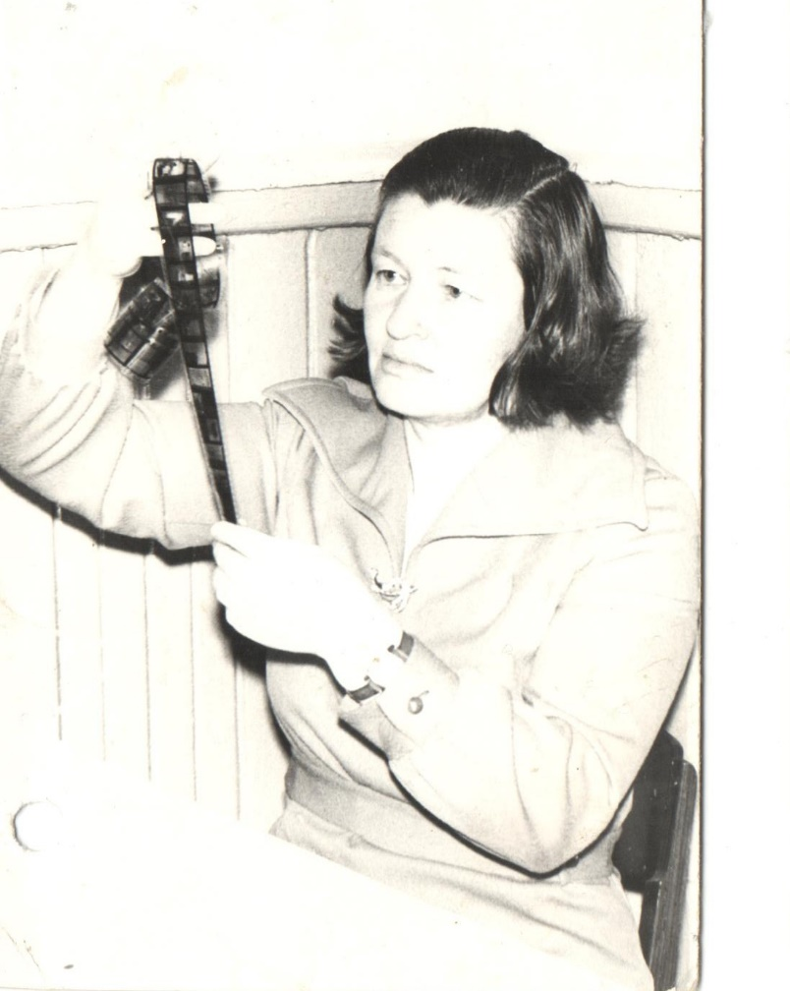
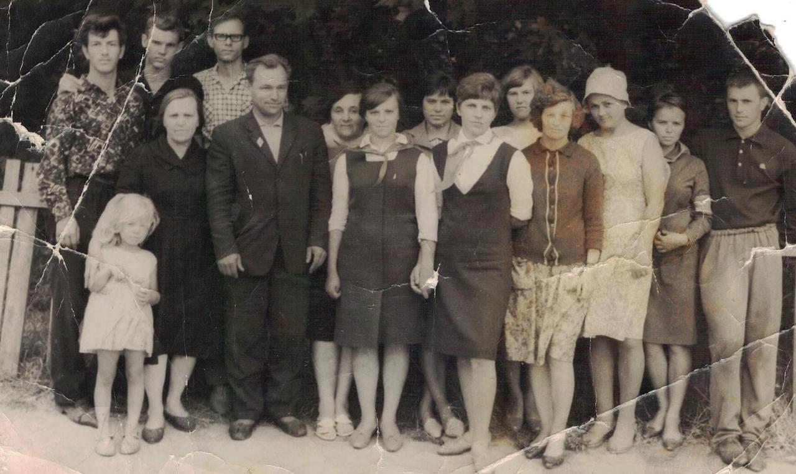
15.08.1962 года в Туокслахтинскую школу были направлены учителями Лавреженкова Валентина Иосифовна и Лавреженков Виктор Матвеевич.
В Туокслахтиснкой школе Валентина Иосифовна работала учителем английского языка до сентября 1983 года, с 15.08.1986 г по 01.09.1990 г. – воспитателем группы продленного дня. Валентина Иосифовна также была классным руководителем, вела уроки эстетического воспитания школьников.
Четвертая справа Лавреженкова Валентина Иосифовна.
Фото из личного архива семьи Лавреженковых.

Slide 6
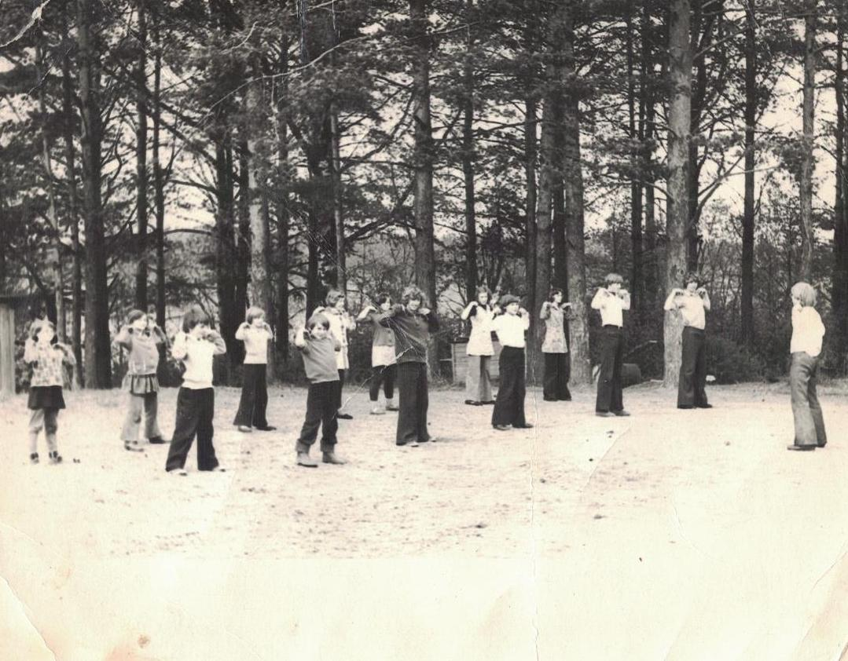
Виктор Матвеевич работал учителем физкультуры и заведующим мастерской до 23.10.1968 года, с 23.10.1968 г. по 01.10.1980 года воспитателем школьного интерната. Из-за нехватки учителей временно назначался воспитателем группы продленного дня, преподавателем труда по совместительству.
Утренняя зарядка в интернате при Туокслахтинской школе.
Фото из личного архива семьи Лавреженковых.

Slide 7
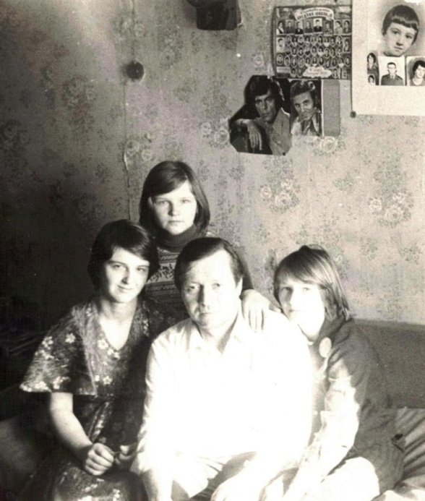
Из воспоминаний дочери Елены:
«Мама – Валентина Иосифовна была активным участником всей школьной жизни. Отвечала за оформление школьных информационных стендов, была одним из организаторов школьных праздников, новогодних елок. Школьные вечера всегда были тематическими. Сначала что-то интересное рассказывали и показывали, а потом были танцы. Играл магнитофон
Труды в школе проходили совместно в мастерских с мальчишками. Девочки и мальчики работали с деревом. Летом работали на пришкольном участке. Были грядки с капустой, свеклой, морковью, картошкой и цветы. Ставили биологические опыты. Достижения пришкольного участка выставлялись на выставке в ЭБЦ г. Сортавала. Помогали совхозу в полеводстве.
Папа - Виктор Матвеевич Лавреженков был воспитателем-преподавателем в школьном интернате, и мы часто там бывали. В интернате проходили музыкальные вечера. Мы пели песни. Мама моя хорошо пела. Сестра играла на пианино, аккордеоне, гитаре, она ходила в музыкальную городскую школу.
Валентина Иосифовна для меня не только мама, но и наставник».
Виктор Матвеевич с дочерьми Светланой, Галиной и Еленой.
Фото из личного архива Лавреженковых.

Slide 8
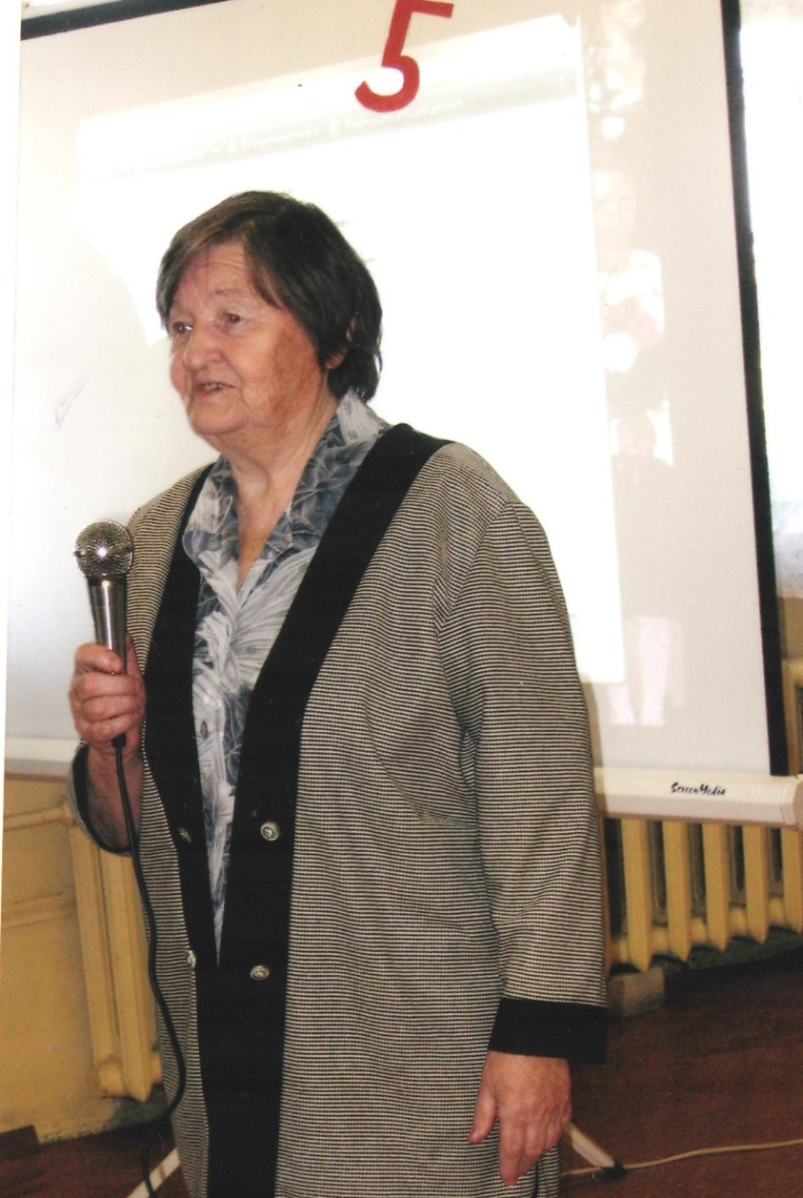
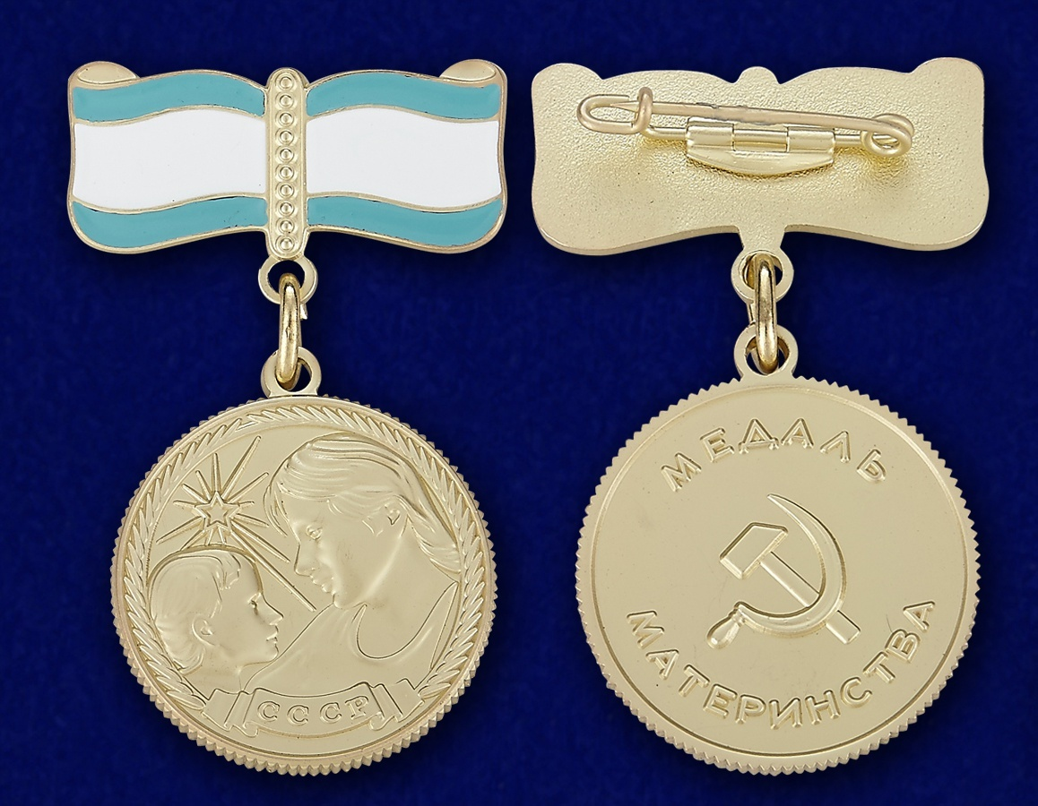
В браке у супругов Лавреженковых родилось 5 детей.
Валентина Иосифовна награждена «Медалью за материнство».

Slide 9
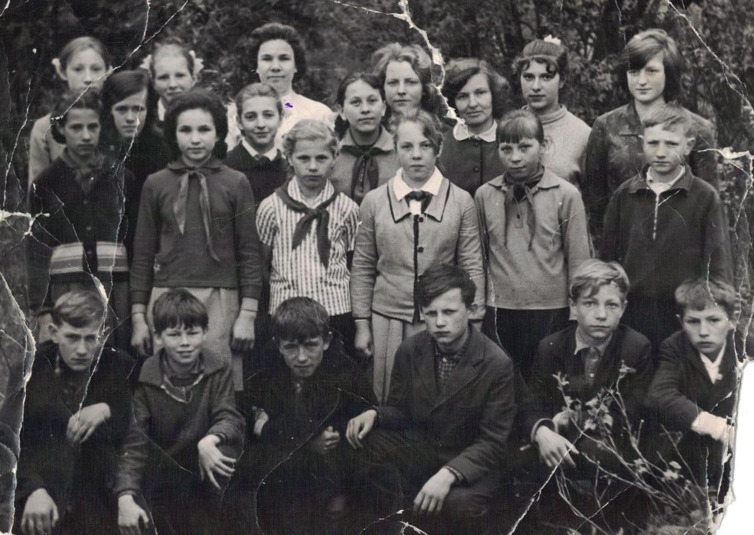
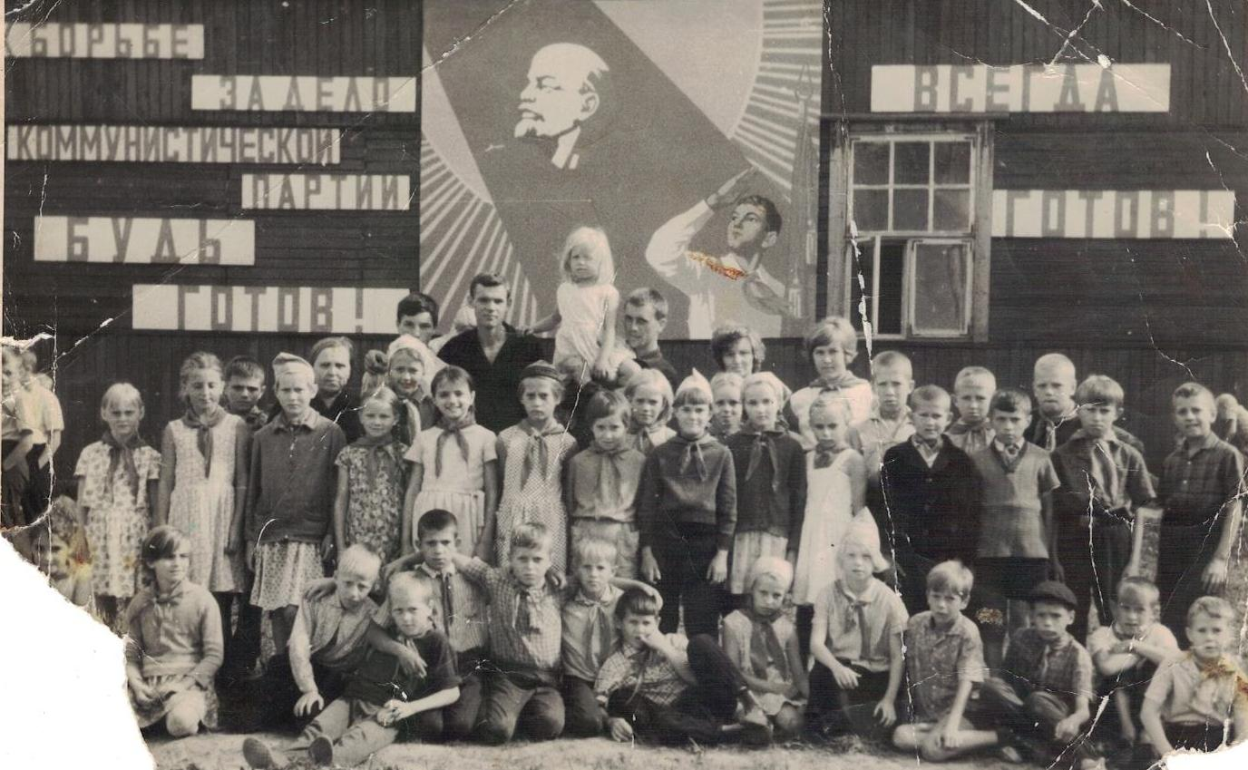
За свою профессиональную деятельность Валентина Иосифовна и Виктор Матвеевич неоднократно поощрялись благодарственными письмами, награждены званием «Ветеран труда».
Туокслахтинская школа.
Учителя Маркелова Евдокия Ивановна, Лавреженкова Валентина Иосифовна.
Фото из личного архива семьи Лавреженковых.
Пионерский лагерь при Туокслахтинской школе.
В верхнем ряду вторая справа Лавреженкова Валентина Иосифовна.
Фото из личного архива семьи Лавреженковых.

Slide 10
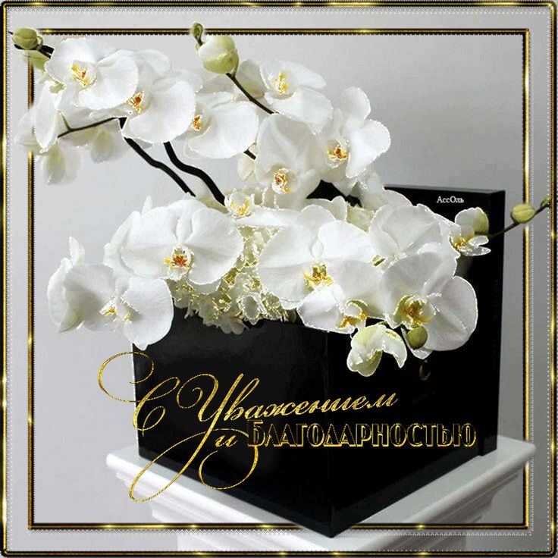
Спасибо Вам, учитель, за заботу,
За доброту, душевное тепло!
Спасибо за бесценную работу
И навык различать добро и зло.
Вы душу в нас по капельке вложили,
В мир знаний по ступенечкам вели,
Трудились, чтоб по совести мы жили,
Не променяв честь, совесть на рубли.
Пусть будет путь ваш, как и прежде, светел,
Пусть уважают Вас ученики!
А в нашей памяти, улыбчив и приветлив,
Стоит учитель с мелом у доски...
В работе использованы материалы музея Северного Приладожья, семейного архива Лавреженковых.

